Slide 1


Introducción a Python
Introducción
2026

Slide 2

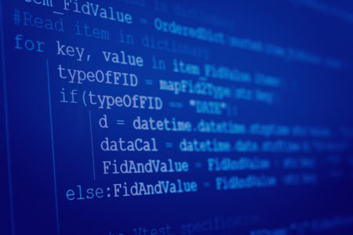

Temario
Estructuras de control
Listas
Funciones integradas
  Matemáticas

Slide 3

Módulos
Hasta el momento hemos utilizado funciones básicas en nuestros programas:
print("texto ",var)
función que recibe múltiples parámetros y lo despliega por pantalla, no retorna ningún valor.
función que recibe un valor, y retorna el mismo valor transformado en un entero
función que recibe un parámetro, lo despliega por pantalla, recibe un valor desde el teclado y retorna un texto.
int(var)
input("texto")

Slide 4

import
Sin embargo, existen miles de módulos en Python disponibles para ser usados por programadores en sus programas.
Para hacer uso de una función de la biblioteca, se llama a la biblioteca y la función correspondiente
Importando módulos
import <nombreMódulo>
nombreMódulo.nombreFunción(<parametros>)

Slide 5

https://i.makeagif.com/media/3-19-2019/wDW4V-.mp4

Slide 6
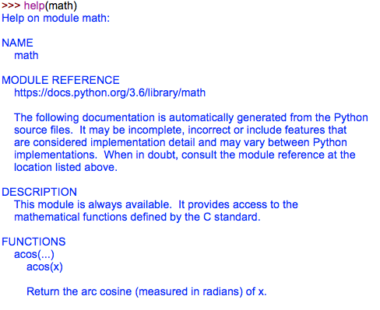
Ayuda en Python
Para obtener información de una biblioteca en particular, por ejemplo, las funciones existentes, vaya al terminal, importe el módulo y llame a la función: help(<nombre módulo>)
Ejemplo:
import math
help(math)

Slide 7

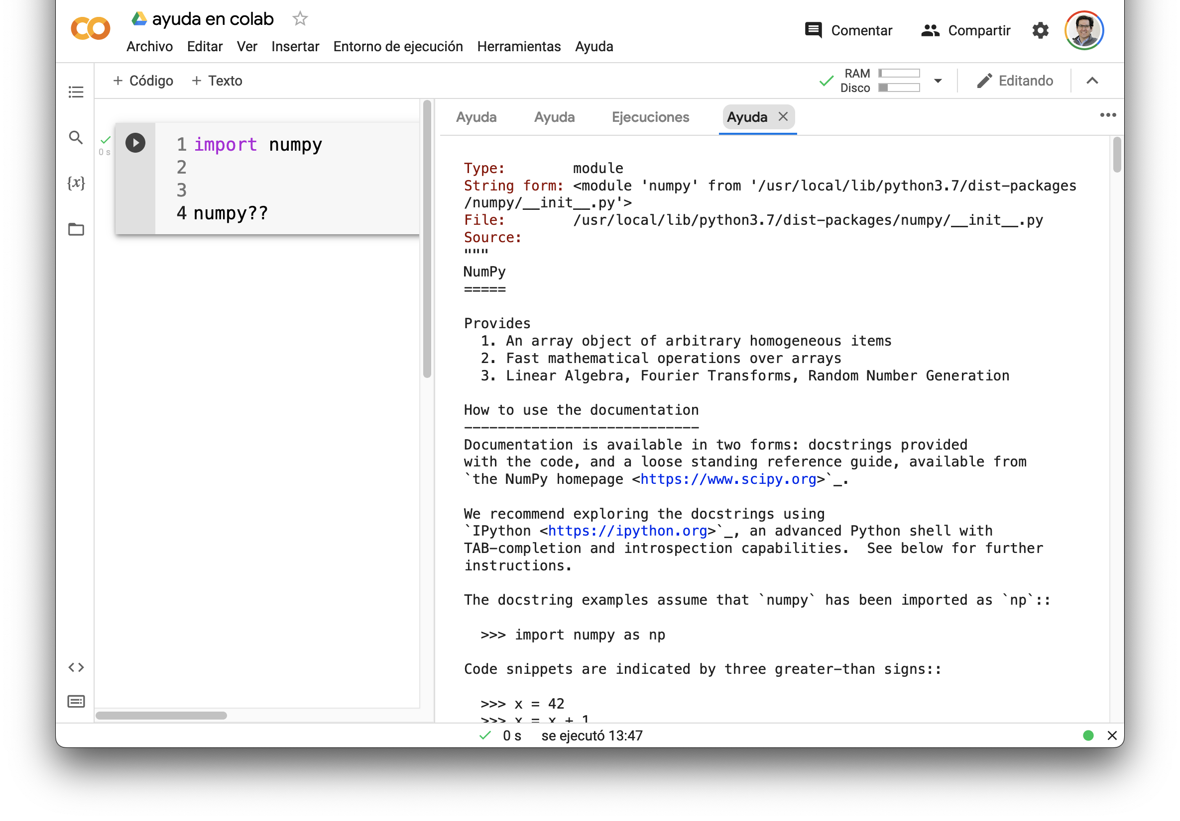
Ayuda en Colab
Para obtener información de una biblioteca en particular, por ejemplo, las funciones existentes, vaya al terminal, importe el módulo y llame a la función: <nombre módulo>??
Ejemplo:
import numpy
numpy??

Slide 8
Módulos
Dentro de los módulos más útiles en Python podemos encontrar:
  math para operaciones matemáticas
  random para generar números aleatorios
  matplotlib para graficar
  numpy y pandas para análisis de datos
  Y muchos más 😎

Slide 9
Módulo math
Veamos algunas funciones importantes del módulo math
: retorna el entero más pequeno que sea igual o mayor que x
: retorna el valor exponencial de x
: retorna el valor absoluto de x
: retorna el factorial de x
: retorna el entero más grande que sea igual o menor que x
: retorna el logaritmo de x en base baseLog
: retorna x elevado y
: retorna la raiz cuadrada de x
math.ceil(x)
math.exp(x)
math.fabs(x)
math.factorial(x)
math.floor(x)
math.log(x,baseLog)
math.pow(x,y)
math.sqrt(x)

Slide 10

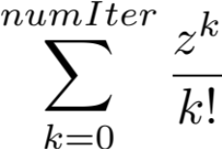
Ejercicio
Tiempo : 10 minutos
Cree un programa que le solicite al usuario un número z y un número de iteraciones numIter por pantalla y calcule la sumatoria:
math.factorial(x)
: retorna el factorial de x:
: retorna x elevado y
math.pow(x,y)
importamos el módulo
import math
z = int(input("ingrese numero: "))
numIter = int(input("ingrese numero iteraciones: "))
suma = 0
for k in range(0,numIter+1):
suma = suma + math.pow(z,k) / math.factorial(k)
print("el valor es ",suma)

Slide 11
Módulos: time y random
Veamos algunas funciones importantes del módulo time
time.sleep(x)
: el programa se pausa por x segundos
: devuelve el número de segundos desde el 1 de Enero de 1970 (año que se utiliza como valor inicial en Unix)
: convierte el tiempo expresado en segundos en el formato de la fecha actual: Día de la semana, Mes, día, hora, año.
time.time()
time.ctime(x)
Veamos algunas funciones importantes de la biblioteca random
random.randint (x,y)
: retorna un número aleatorio entero entre x e y.
: retorna un número aleatorio entre 0 y 1.
: retorna un número aleatorio uniforme entre x e y.
random.random ()
random.uniform (x,y)

Slide 12
Ejercicio
Tiempo : 10 minutos
Cree un programa que genere una multiplicación entre dos números en forma aleatoria y le pida al usuario resolverla. Si el usuario se demoró más de 10 segundos en resolverla, despliegue el mensaje “eres muy lento, el resultado era X”. Caso contrario, verifique si el usuario pudo resolver la multiplicación en forma correcta, felicitándolo o mostrando la solución de la multiplicación.
time.time( ): devuelve el número de segundos desde el 1 de Enero de 1970 (año que se utiliza como valor inicial en Unix)
random.randint (x,y): retorna un número aleatorio entero entre x e y.
import time
import random
time1 = time.time()
num1 = random.randint(1,10)
num2 = random.randint(1,10)
print("¿Cuánto es ",num1," por ",num2,"? ",end="")
res = int(input())
time2 = time.time()
if time2-time1>10:
print("Eres muy lento, el resultado era ",num1*num2)
else:
if num1*num2==res:
print("FELICITACIONES")
else:
print("Te equivocaste, el resultado era ",num1*num2)

Slide 13
Módulo request
Un módulo que se usa bastante es request.
Lo pueden ver como un navegador web simple
import requests
x = requests.get('http://www.google.cl')
print(x.text)
Copia el resultado y guárdalo en un archivo llamado google.html
Ahora abre el archivo con Chrome u otro navegador…¿qué ven?

Slide 14
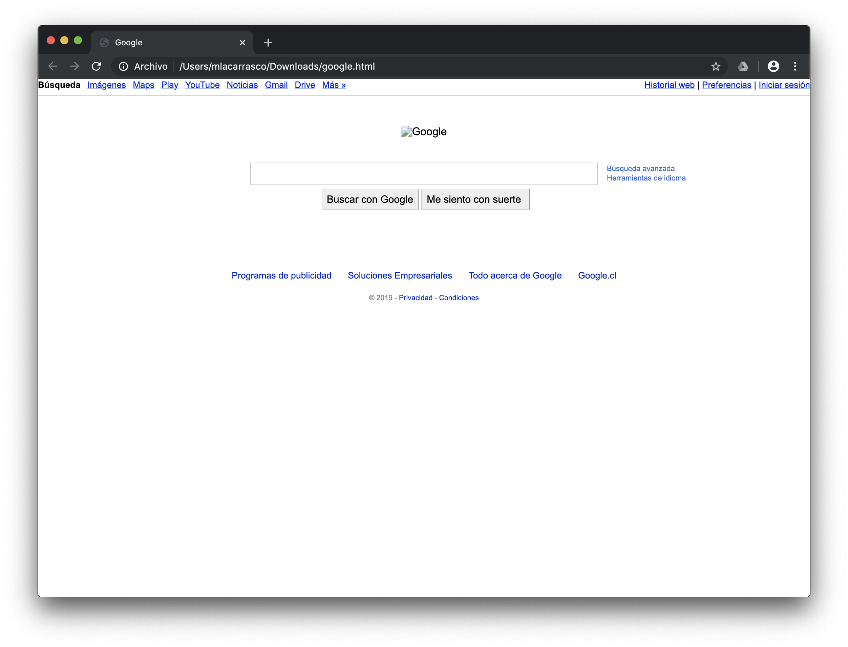
“Google”

Slide 15
Módulo request
Para automatizar el proceso de guardar a un archivo, podemos crear uno automáticamente y guardar esta información en él
Lo pueden ver como un navegador web simple
import requests
file = open("emol.html","w")
x = requests.get('http://www.emol.com')
print(x.text)
file.write(x.text)
file.close()
Creamos un archivo en modo escritura que llamamos emol.html
“w”: modo escritura
otros modos
“a”: append, agrega al final del archivo
Luego de imprimir en el arcchivo, escribimos en él, y luego lo cerramos

Slide 16
Ejercicio
Tiempo : 5 minutos
Usa el módulo requests para obtener el contenido de una página que te indique el usuario…será el inicio de tu navegador ☺, y guadala en un archivo
import requests
namefile = input("Ingresa el nombre del archivo: ")
file = open(namefile,"w")
url = input("Ingresa el nombre de la URL: ")
x = requests.get(url)
print(x.text)
file.write(x.text)
file.close()

Slide 17


Slide 18
Temario
Estructuras de control
Listas
Funciones integradas
  Matemáticas
  Numpy

Slide 19
Recordemos
Recordemos
Ya hemos visto en Python el concepto de listas
Una gran “cajonera” donde podemos almacenar distintos valores
Podemos acceder a los valores usando su posición en la lista
Una lista puede contener distintos tipos de datos: texto, números, booleanos, entre otros
Python
xs = [3, 1, 2] # crea una lista
print(xs, xs[2]) # muestra en pantalla [3, 1, 2] 2
xs[2] = 'hola' # listas pueden tener distintos tipos de datos
print(xs) # muestra en pantalla [3, 1, ‘hola']
xs.append('chao') # agrega un elemento al final de la lista
print(xs) # muestra en pantalla [3, 1, ‘hola', ‘chao']

Slide 20
Ejercicio
Realice un programa que cree una lista con 10 elementos generados al azar y muestre en pantalla el mayor de ellos
import random
lista = []
for i in range(10):
lista.append(random.random())
print(lista)
mayor = lista[0]
for ele in lista:
if ele>=mayor:
mayor = ele
print("El mayor es:", mayor)

Slide 21

Problema con Listas
Problema
Al ser una lista algo tan flexible, se generaliza su uso.
No puedo realizar las mismas acciones sobre todos los elementos pues algunos pueden ser de distinto tipo
No puedo ir a una ubicación específica en dos dimensiones en forma inmediata, pues no existe el concepto de tamaño fijo de una lista.
Por ello presentamos ….
Numpy

Slide 22


Slide 23
¿Qué es?
Numpy
Es un módulo en Python que agrega soporte para arreglos en una o múltiples dimensiones (como matrices), y una gran colección de operaciones matemáticas para operar sobre estos arreglos
Importamos la biblioteca numpy
import numpy
xs = numpy.array([3, 1, 2])
print(xs)
Creamos un arreglo con números
¿Notaron que …
… el arreglo en NumPy no separa los valores con una coma al imprimirlo en pantalla?

Slide 24
Arreglos
array()
Los arreglos son el equivalente a una lista en Python, en el sentido que almacena un conjunto de valores. Se crean usando la función array de numpy.
import numpy
arreglo_primero = numpy.array([3, 1, 2])
arreglo_segundo = numpy.array([3, 'hola', 2])
arreglo_tercero = numpy.array([3.21, 1, 2])
print(arreglo_primero)
print(arreglo_segundo)
print(arreglo_tercero)
El primer arreglo contiene solamente números, sin embargo el segundo, al tener un texto, convierte todos los elementos a texto, y el tercero a decimales
Importante
Los arreglos NO permite mezclar distintos tipos de datos, y solo acepta valores de un mismo tipo convirtiendo a un tipo común.

Slide 25
¿Para qué sirve?
Realice un programa que cree una lista con 10 elementos generados al azar y muestre en pantalla el mayor de ellos
import random
lista = []
for i in range(10):
lista.append(random.random())
print(lista)
mayor = lista[0]
for ele in lista:
if ele>=mayor:
mayor = ele
print("El mayor es:", mayor)

Slide 26
¿Para qué sirve?
Realice un programa que cree un arreglo con 10 elementos generados al azar y muestre en pantalla el mayor de ellos
import random
import random
import numpy
arreglo = numpy.random.random(10)
print("el maximo es: ", arreglo.max())

Slide 27
Arreglos
Numpy provee muchas alternativas para crear arreglos:
numpy.zeros(dimensión): Crea un arreglo de tamaño dimensión y le asigna a cada elemento valor 0
numpy.ones(dimensión): Crea un arreglo de tamaño dimensión y le asigna a cada elemento valor 1
numpy.full(dimensión, valor): Crea un arreglo de tamaño dimensión y le asigna a cada elemento valor valor
numpy.random.random(dimensión): Crea un arreglo de tamaño dimensión y le asigna a cada elemento valor random
  a = numpy.zeros(5,)
  print(a) # imprime [0. 0. 0. 0. 0.]
  b = numpy.ones((2,))
  print(b)
  c = numpy.full((2,), 7)
  print(c) # muestra [7 7]
  d = numpy.random.random(5,)
  print(d)

Slide 28
Accediendo a elementos
Al igual que con listas, se puede recuperar el elemento en una posición usando la notación
Ejemplo:
arreglo[posición]
import numpy
a = numpy.random.random(5,)
print(a[3])

Slide 29
Agregando elementos
Para agregar elementos a un arreglo tenemos la función append() de la biblioteca Numpy
import numpy
a = numpy.array([1,2,3,4,5,6])
print(a)
b = numpy.append(a,[7])
print(a)
print(b)
Nota que él o los elementos a agregar deben ser listas o arreglos
Importante
Los arreglos NO se actualizan cuando usamos append, sino que se crea una copia del arreglo con él o los elementos agregados.

Slide 30
Tamaño de un arreglo
Para obtener el tamaño de un arreglo podemos usar len(arreglo), tal como con listas, o el atributo llamado size
import numpy
a = numpy.random.random(5,)
print(a.size, "vs", len(a))

Slide 31
Recorrer un arreglo
Para recorrer un arreglo, podemos utilizar los mismos métodos que con listas:
import numpy
a= numpy.array([1,2,4,8,16,32])
for i in a:
print(i)
for i in range(a.size):
print(a[i])

Slide 32
Ordenar un arreglo
Para ordenar un arreglo, a través de los índices del arreglo empleamos el método argsort(). De esta forma siempre podemos volver a los datos originales sin orden.
import numpy as np
data = np.random.randint(0,10,[10,])
print(data)
index_sort = np.argsort(data)
print(data[index_sort])

Slide 33
Ordenar un arreglo
Para ordenar un arreglo, a través de los índices del arreglo empleamos el método argsort(). De esta forma siempre podemos volver a los datos originales sin orden.
Indicamos las filas y columnas de nuestra matriz
import numpy as np
data = np.random.random_integers(0,20,(10,2))
index_sort = np.argsort(data, axis=0)
print(data[index_sort[:,1])
Indicamos si ordenamos por columnas (0), o por filas (1)
Indicamos la columna que será ordenada

Slide 34
Cálculos
Sin embargo, lo realmente entretenido de numpy son los cálculos sobre los arreglos. Por ejemplo:
: retorna un arreglo donde todos los elementos son multiplicados por num (pueden usar /, +, -)
: retorna el valor mínimo de un arreglo
: retorna un arreglo con todos los elementos redondeados a la cantidad de decimales pasados
: retorna la suma de los elementos de un arreglo
: retorna el promedio de los elementos de un arreglo
: retorna la multiplicación de los elementos de un arreglo
arreglo*num
arreglo.min()
arreglo.round(decimales)
arreglo.sum()
arreglo.mean()
arreglo.prod()

Slide 35
Ahora tú
Escriba un programa en Python que, para un arreglo con las notas de un curso, calcule el promedio de notas del curso, extraiga la menor y la mayor nota, para luego mostrar estas tres cosas por pantalla.
arreglo de notas
[3.4, 4.3, 4.7, 5.1, 5.3, 5.8, 6.1, 6.7, 7.0]

Slide 36
Solución
Escriba un programa en Python que, para un arreglo con las notas de un curso, calcule el promedio de notas del curso, extraiga la menor y la mayor nota, para luego mostrar estas tres cosas por pantalla.
import numpy as np
notas = np.array([3.4, 4.3, 4.7, 5.1, 5.3, 5.8, 6.1, 6.7, 7.0])
promedio = notas.mean()
menor = notas.min()
mayor = notas.max()
print('El promedio es', promedio)
print('La nota más baja es', menor)
print('La nota más alta es', mayor)

Slide 37
Cálculos
Ejemplo
import numpy as np
a = np.array([1,2,4,8,16,32])
print (a*4)
print('La suma de los elementos de a es ', a.sum())
print('y su multiplcación es', a.prod())
print('El promedio de los elementos es', a.mean())

Slide 38
Cálculos
Si los arreglos tienen igual tamaño entonces puedo realizar operaciones de suma, multiplicación, resta, división
import numpy as np
a = np.array([1,2,4,8,16,32])
b = np.array([0,1,1,2,2,3])
print (a+b)
print (a*b)

Slide 39
Ahora tú
Un científico mexicano estaba haciendo estudios de la altura de las personas en nuestro país, y guardó sus datos en un arreglo numpy llamado alturas. Sin embargo, utilizó pulgadas como medida de altura
Escriba el código para transformar esas mediciones en centímetros

Slide 40
Solución
Un científico mexicano estaba haciendo estudios de la altura de las personas en nuestro país, y guardó sus datos en un arreglo numpy llamado alturas. Sin embargo, utilizó pulgadas como medida de altura
Escriba el código para transformar esas mediciones en centímetros
import numpy as np
alturas = np.array([59.2, 73., 45.9, 65.7, 80.1])
en_centimetros = alturas * 2.54
print(en_centimetros)

Slide 41
Ahora tú
Suponga que usted tiene las dos evaluaciones del curso de Python para análisis de datos. Usted tiene la tarea de encontrar el promedio de cada estudiante, y buscar aquel estudiante que tenga la mejor calificación promedio.

Slide 42
Índices
Debido a que los arreglos de numpy son indexados desde la posición inicial 0, estos pueden ser manipulados por sus índices.
import numpy as np
a = np.array([1,2,4,8,16,32])
b = a[0:3]
c = a[:3]
d = a[3:]
e = a[:-1]
f = a[::-1]
Desde el índice 0 al índice 2 (0,1,2)
Desde el inicio al índice 2 (0,1,2)
Desde el índice 3 al final
Desde el inicio hasta uno menos el final
De inicio al final, pero con índices en decremento en -1

Slide 43
Cálculos
Incluso podemos usar los arreglos como valores de verdad usando un par de funciones:
arreglo.all() : retorna verdadero si todos los elementos de un arreglo se evaluan como verdadero
arreglo.any() : retorna verdadero si alguno de los elementos de un arreglo se evaluan como verdadero
import numpy
a= numpy.array([False, False, False, True, False])
b= numpy.array([1, 1, 1, 1, 1, 1, 1])
print(a.any())
print(a.all())
print(b.any())
print(b.all())

Slide 44
Ahora tú
Escriba un programa en Python que, para un arreglo con las notas de un curso, calcule el promedio de las notas mayores a 5.5.
arreglo de notas
[3.4, 4.3, 4.7, 5.1, 5.3, 5.8, 6.1, 6.7, 7.0]

Slide 45


